Slide 1
Cours N 06 :PubliPostage
A.Aouichat asm.aouichat@gmail.com

Slide 2
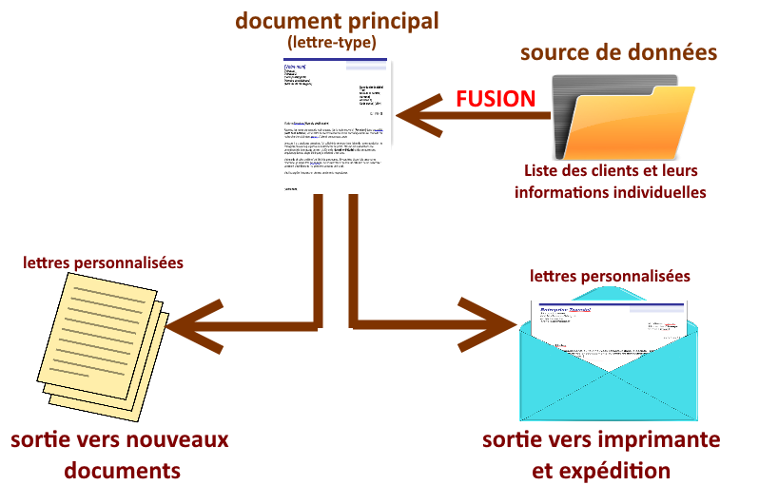
Créer un publipostage sous Word
Le publipostage désigne une fonction des logiciels de traitement de texte permettant de personnaliser automatiquement les termes d’une lettre-type envoyée à un ensemble de clients ou de prospects.
Les informations individuelles contenues dans le fichier des clients (la source des données) sont intégrées (on dit aussi fusionnées) dans la lettre-type, ce processus permettant d’éditer autant de lettres personnalisées qu’il y a de clients enregistrés dans le fichier.

Slide 3
Exemple de publipostage
Prenons l’exemple d’une invitation à une soirée réception pour offrir un cadeau à un groupe de clients d’une petite entreprise : vous êtes responsable de l’envoi de l’invitation à chaque client de la base clients de l’entreprise, 170 personnes en tout.
Avec Word il est assez simple d’envoyer cette invitation à tous les clients, chacun
d’entre eux recevant soit un courrier postal personnalisé soit un message
électronique personnalisé, uniquement adressé à lui.

Slide 4
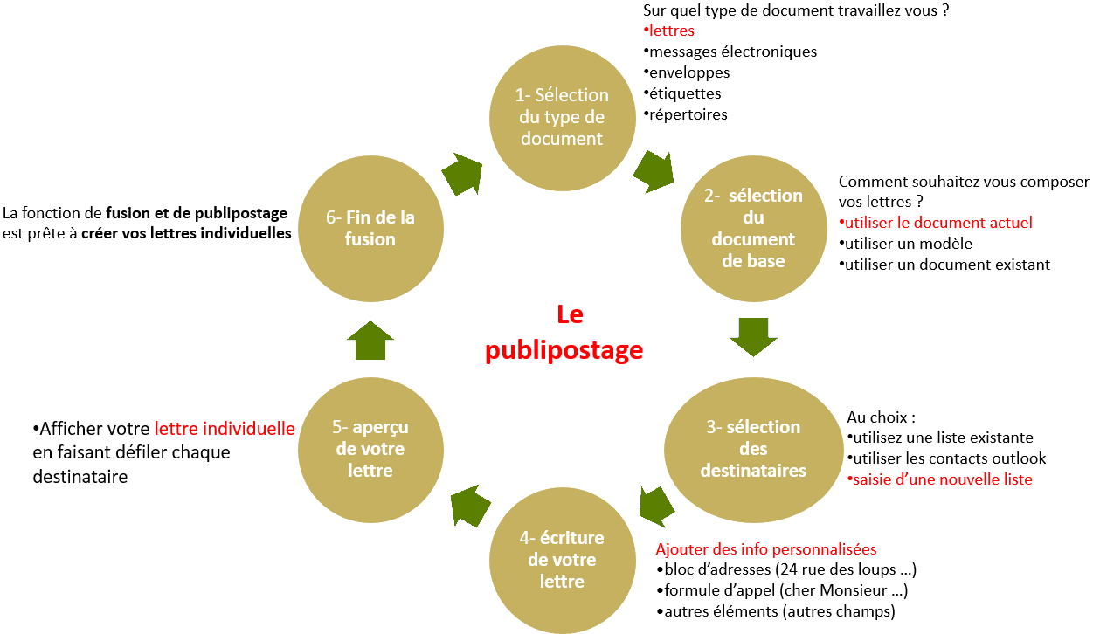
Les 6 étapes du publipostage Word
Le processus de fusion comporte les 6 étapes suivantes :
Cliquez sur l’onglet publipostage puis sur démarrer la fusion et publipostage, puis enfin sur Assistant fusion et publipostage pas à pas :

Slide 5
Les 6 étapes du publipostage Word
étape 1 du publipostage Word : sélection du type de document
  Sur quel type de document travaillez vous ?
  lettres
  messages électroniques
  enveloppes
  étiquettes
  répertoires
  Cliquez sur lettre pour envoyer une lettre à un groupe de personnes ou cliquez sur messages électroniques pour envoyer un e-mail.

Slide 6
Les 6 étapes du publipostage Word
étape 2 du publipostage Word : sélection du document de base
  Comment souhaitez vous composer vos lettres
  utiliser le document actuel
  utiliser un modèle
  utiliser un document existant
  Cliquez sur utilisez le document actuel

Slide 7
Les 6 étapes du publipostage Word
étape 3 du publipostage Word : sélection des destinataires
utilisez une liste existante
utiliser les contacts outlook
saisie d’une nouvelle liste

Slide 8
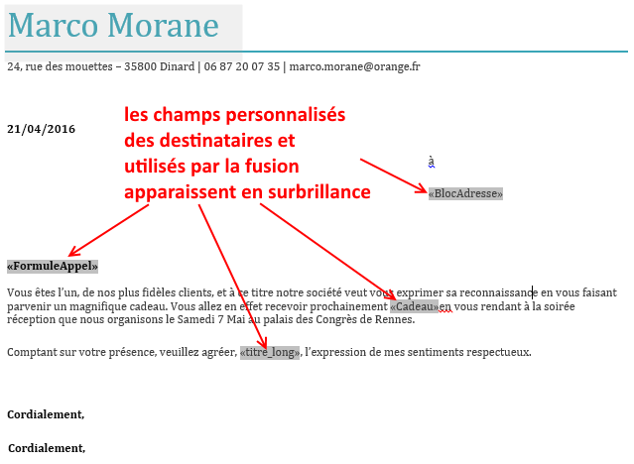
Les 6 étapes du publipostage Word
étape 4 du publipostage Word : écriture de votre lettre
  Si vous ne l’avez pas encore fait, écrivez votre lettre maintenant
  Pour ajouter à votre lettre des informations personnelles concernant le destinataire, cliquez sur une zone de la lettre puis cliquez sur un des éléments ci-dessous :
  bloc d’adresses (ex :
  formule d’appel (ex : Cher Mr Lindon)
  affranchissement électronique
  autres éléments (ajout de champs divers de la liste des destinataires : cadeau, titre long …)

Slide 9
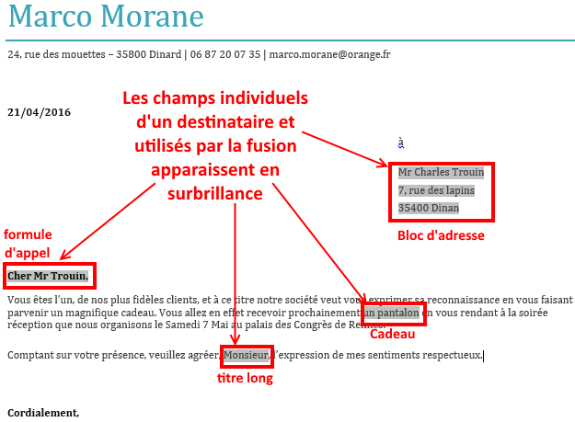
Les 6 étapes du publipostage Word
étape 5 du publipostage Word : aperçu de votre lettre
Une des lettres fusionnées est affichée en aperçu ici.

Slide 10
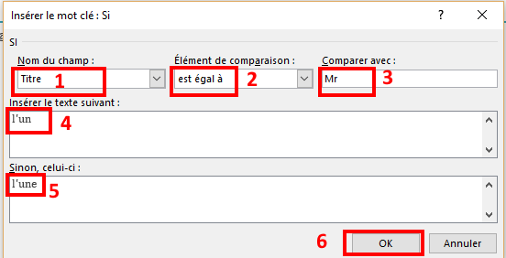
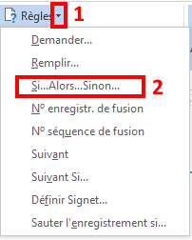
Insérer une règle de publipostage Word
Dans notre exemple, la lettre-type dit : “vous êtes l’un de nos plus fidèles clients”.
Vous avez la possibilité d’insérer une règle sur le mot l’un pour écrire l’un si le destinataire est Mr ou écrire l’une si le destinataire est Mme.
Pour celà, sélectionner le texte concerné par la règle : ici l’un
cliquez ensuite sur Règle dans l’onglet publipostage
choisissez une règle : ici si … alors xx sinon yyy
Pour celà, sélectionner le texte concerné par la règle : ici l’un
cliquez ensuite sur Règle dans l’onglet publipostage
choisissez une règle : ici si … alors xx sinon yyy

Slide 11
Etape 6 du publipostage Word : Fin de la fusion
La fonction de fusion et de publipostage est prête à créer vos lettres individuelles
Pour personnaliser vos lettres une à une, cliquez sur modifier les lettres individuelles.
Pour les modifier en une fois, revenez au document original (de base)

Slide 12
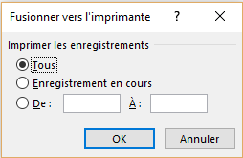
Fusionner vers l’imprimante
Cliquez sur Imprimer
puis cliquez sur
  tous (une lettre individuelle sera imprimée pour chaque destinataire de la liste)
  ou sur l’enregistrement en cours (pour le destinataire sur lequel l’aperçu est positionné)
  ou sur De : xx à : yy pour sélectionner un groupe de destinataires.

Slide 13

Question ?

